Slide 1

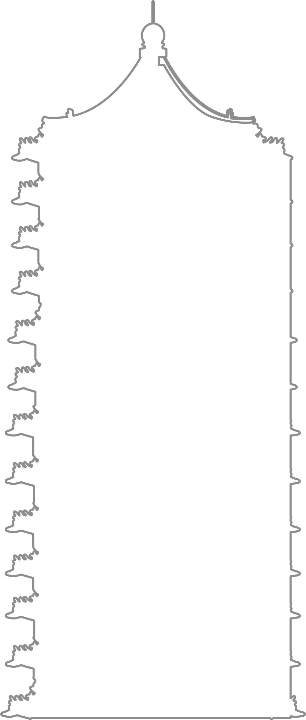
针对公钥关键词搜索加密(PEKS)的关键词猜测攻击
1901210642 黄天波
1901210458 刘永志
1901210741 杨洲

Slide 2
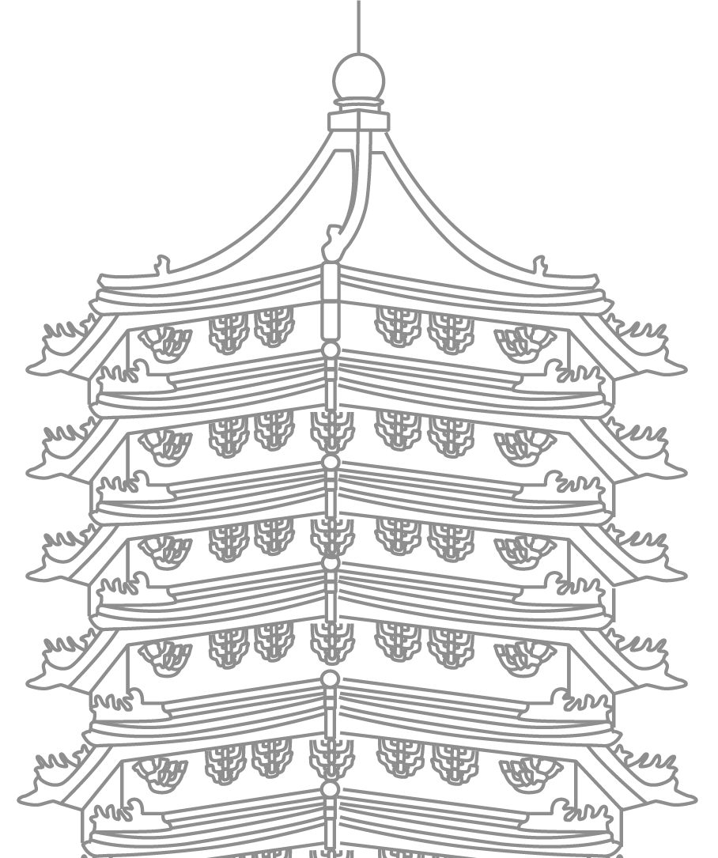
CONTENTS
1
2
3
4
背景及目的
可搜索加密
非对称可搜索加密
总结

Slide 3
1
背景及目的
PART 01

Slide 4
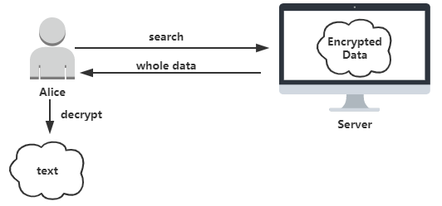
01
背景及目的
Background and proposal
可搜索加密问题源于：假设用户Alice试图将个人文件存放在一个诚实但具有好奇心的服务器，以降低本地资源开销。为保护文件隐私，须采用某种加密方式将文件加密后存储，使用传统分组密码，只有密钥拥有者才具备解密能力，意味着Alice在执行基于关键词的查询操作时，需要下载所有已上传的文件，完全解密后再检索，会带来两个问题：①如果Alice在服务器上已有大量文件，一一下载会占用大量的网络带宽，可能造成服务器堵塞；②对已下载的所有文件完全解密会占用大量本地计算资源，效率极低。解决此类问题的加密技术称为可搜索加密。

Slide 5
2
可搜索加密
PART 02

Slide 6
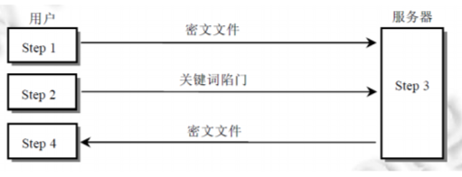
02
可搜索加密
2.1 可搜索加密过程
可搜索加密可分为4个子过程：
step1. 加密过程，用户使用密钥在本地对明文文件进行加密，并将其上传至服务器。
step2. 陷门生成过程。具备检索能力的用户，使用密钥生成待查询关键词的陷门，要求陷门不能泄露 关键词的任何信息。
step3. 检索过程，服务器以关键词陷门为输入，执行检索算法，返回所有包含该陷门对应关键词的密文文件，要求服务器除了能知道密文文件是否包含某个特定关键词外，无法获得更多信息。
step4. 解密过程，用户使用密钥解密服务器返回的密文文件，获得查询结果。

Slide 7
02
可搜索加密
2.2 两类基本问题
①不可信赖服务器的存储问题
②不可信赖服务器的路由问题
Bob通过不可信赖邮件服务器向Alice发送包含某些关键词的邮件，要求服务器不能获取邮件内容和相关关键词信息，但需根据关键词将邮件路由至Alice的某个终端设备。例如，如果邮件的关键词为“urgent”，则服务器将邮件分配至Alice的手机，如果邮件的关键词为“lunch”，则服务器将邮件分配至Alice的电脑。
Boneh提出使用非对称可搜索加密解决“不可信赖服务器路由问题”,由此引出重点关注的概念PEKS（公钥关键词搜索加密）。

Slide 8
3
非对称可搜索加密
PART 03

Slide 9
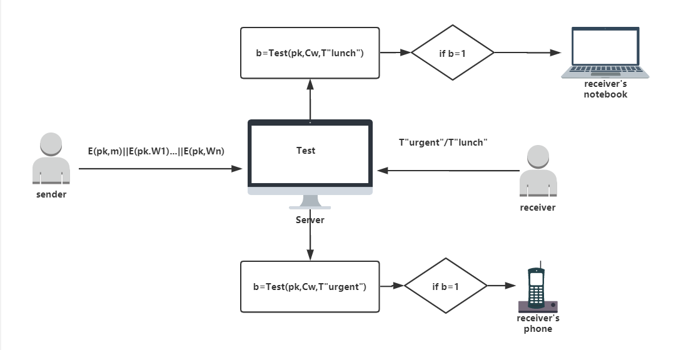
03
非对称可搜索加密
3.1 算法描述
非对称密码体制下可搜索加密算法可描述为PEKS=(KeyGen, Encrypt, Trapdoor, Test)
不可信赖服务器路由问题的解决思路:
Bob使用 Alice 的公钥 pk 加密邮件和相关关键词，并将形如（PKE.Encrypt(pk,MSG), PEKS.Encrypt(pk,W1),…,PEKS.Encrypt(pk,Wn))的密文发送 至邮件服务器。这里，PKE.Encrypt为公钥密码加密算法，MSG为邮件内容，W1，…，Wn为与MSG关联的关键词。Alice 将T“urgent”或T“lunch”长驻服务器，新邮件到来时，服务器自动对其关联的关键词执行与T“urgent”或T“lunch”相关的Test算法，如果输出1，便将该邮件转发至Alice的手机或个人电 脑。

Slide 10
03
非对称可搜索加密
3.2 安全目标
PEKS需要满足：
①没有陷门的服务器除文件长度外，无法获取任何文件信息；
②拥有陷门Tw的服务器能够检索到所有包含W的密文文件。

Slide 11
03
非对称可搜索加密
3.3 关键词猜测攻击及防御措施
当前PEKS的一个较为严重的安全隐患：由于关键词空间远小于密钥空间，而且用户通常仅检索一些常用关键词，攻击者可借此实施关键词猜测攻击(KGA)，进而证明了不存在满足算法一致性并且在KGA下是安全的PKES方案。因此，抵御KGA意味着需对PEKS机制本身加以修改。
关键词猜测攻击是由于关键词空间远小于密钥空间，而且用户通常使用常用关键词进行检索，这就给攻击者提供了只需采用字典攻击就能达到目的的“捷径”。

Slide 12
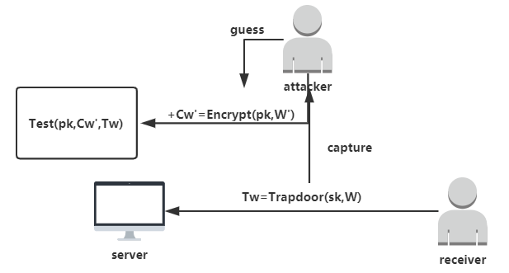
03
非对称可搜索加密
3.3 关键词猜测攻击及防御措施
关键词猜测攻击
①首先，A捕获一个有效的陷门Tw；
②A猜测一个合适的关键词W’，并计算出关键词密文Cw’；
③A根据接收者的公钥，Cw’和Tw执行Test算法，若返回值为1，猜测w’就是一个有效的关键词,否则，回到②。

Slide 13
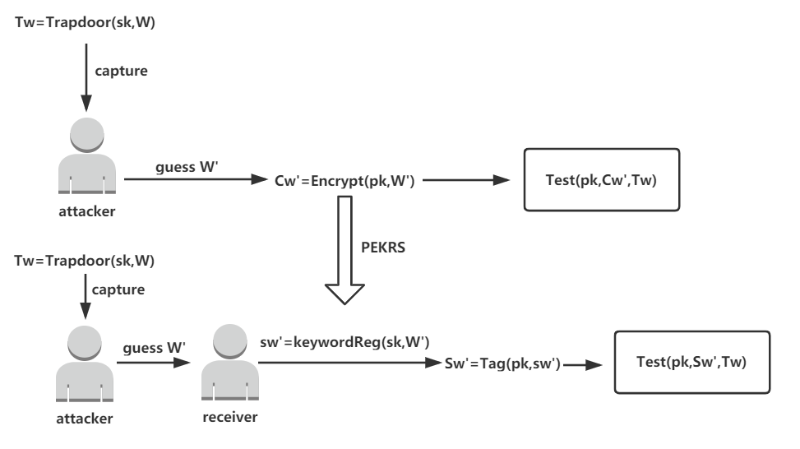
03
非对称可搜索加密
3.3 关键词猜测攻击及防御措施
防御措施
① PERKS方案。要求接收者在预处理过程中执行关键词注册算法，将输出的预标签通过安全信道传送给发送者，发送者才能为注册后的关键词W生成密文Cw。该方案实际上是对关键词空间较小的情形的弥补，通过引入关键词注册过程，限制攻击者遍历关键词空间的能力。

Slide 14
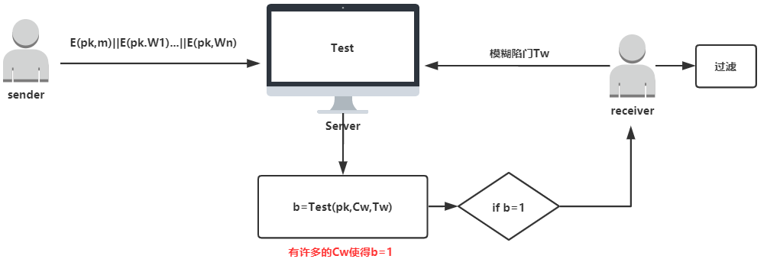
03
非对称可搜索加密
3.3 关键词猜测攻击及防御措施
防御措施
② PEFKS方案。在服务器端进行模糊陷门测试，过滤大部分不相关邮件，最后在本地精确匹配，得到检索结果。该方案通过引入模糊陷门，一定程度地降低了接收者外部PEKS算法的一致性，使其能够抵御关键词猜测攻击，但增加了客户服务器通信量和用户端计算量。

Slide 15
4
PART 04
总结

Slide 16
04
总结
PEKS能够适用于最基本的共享模式，具有广阔的应用空间。
然而，其安全性问题是阻碍PEKS应用的重要原因。如前所述，几乎所有PEKS都遭受猜测关键词攻击的潜在威胁。虽然PERKS和PEFKS能够抵御关键词猜测攻击，但牺牲了一定的性能：PERKS要求构建安全通道完成关键词注册；PEFKS的返回结果包含非目标文件，需进行本地二次精确陷门测试。
因此,设计一种更加安全、高效的PEKS扩展方案，是未来研究的方向之一。

Slide 17
欢迎批评与指正

